Slide 1
স্বাগতম

Slide 2
পরিচিতি
শ্রেণীঃএকাদশ
বিষয়ঃজীববিজ্ঞান ১ম
অধ্যায়ঃ২য়
সময়ঃ50 মিনিট
ড. মোঃ আকতারুল ইসলাম
প্রভাষক (জীববিজ্ঞান)
চৌরাপাড়া ফাযিল মাদ্রাসা
নিয়ামতপুর, নওগাঁ।
aktarul944@gmail.com

Slide 3
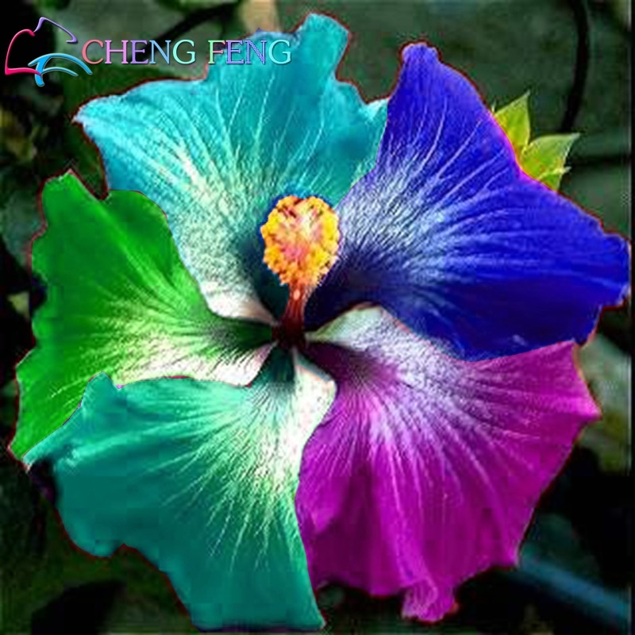
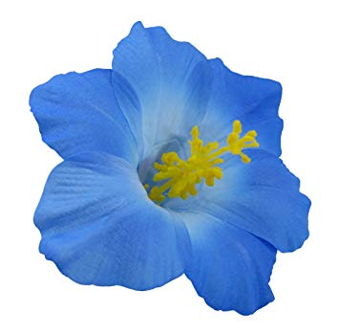
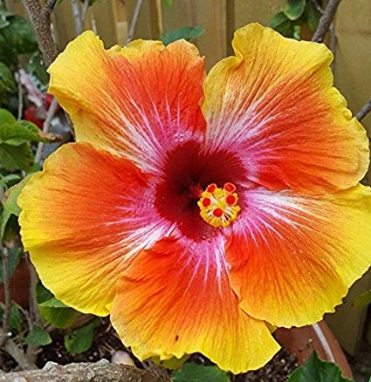
নীচের ছবিগুলো দেখো-

Slide 4
ছবিটিতে আমরা কি দেখলাম?
একই ফুল অথচ বিভিন্ন রঙ।
কিভাবে এই ভিন্নতার সৃষ্টি হয়েছে?
জিনগত ভিন্নতার জন্য।
কিভাবে জিনগত ভিন্নতা সৃষ্টি হয়?

Slide 5
মিয়োসিস কোষ বিভাজন

Slide 6
এ পাঠ শেষে শিক্ষার্থীরা-
১। মিয়োসিসের সঙ্গা বলতে পারবে।
২।মিয়োসিসের প্রকার বলতে পারবে।
৩।মিয়োসিসের ধাপসমূহ বলতে পারবে।
৩।মিয়োসিস প্রোফেজ ১-এর ধাপ গুলোর চিত্র আঁকতে পারবে।
৪। মিয়োসিসের গুরুত্ব ব্যাখ্যা করতে পারবে।

Slide 7
মিয়োসিসঃযে প্রক্রিয়ায় একটি পরিণত এবং সক্রিয় জনন মাতৃকোষ দুইবার বিভাজিত হয়ে মাতৃকোষ থেকে নতুন গুনসম্পন্ন এবং অর্ধেক সংখ্যক ক্রোমোজোম বিশিষ্ট চারটি অপত্য কোষ সৃষ্টি করে তাকে মিয়োসিস কোষবিভাজন বলে।
সমস্ত ঊদ্ভিদ ও প্রাণীর জননকোষে মিয়োসিস কোষবিভাজন সম্পন্ন হয়।এইবিভাজনে মাতৃকোষের এবং অপত্য কোষের ক্রোমোজোম সংখ্যা সমান থাকে না বরং অর্ধেক হয়ে যায় বলে একে হ্রাসমূলক বিভাজন বলা হয়।

Slide 8
মিয়োসিস কোষবিভাজনের প্রকারভেদঃ
মিয়োসিস ১
মিয়োসিস
প্রোফেজ ১
মেটাফেজ ১
এনাফেজ ১
টেলোফেজ ১
লেপ্টোটিন
জাইগোটিন
প্যাকাই্টিন
ডিপ্লোটিন
ডায়াকাইনেসিস
মিয়োসিস ২
প্রোফেজ ২
মেটাফেজ ২
এনাফেজ ২
টেলোফেজ ২

Slide 9
মিয়োসিস প্রোফেজ ১ কে ৫টি উপপর্যায়ে বিভক্ত ভাগ করা যায়।যথাঃ
লেপ্টোটিন
জাইগোটিন
প্যাকাইটিন
ডিপ্লোটিন
ডায়াকাইনেসিস

Slide 10
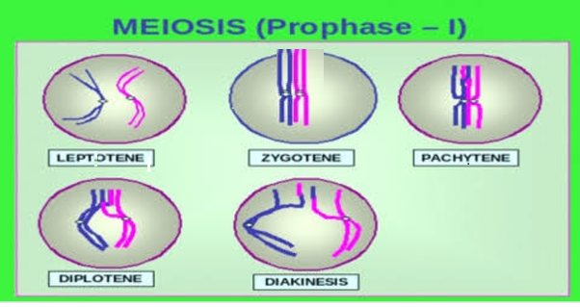

Slide 11
মিয়োসিসের গুরুত্বঃ
জীবজগতে মিয়োসিসের গুরুত্ব অপরিসীম।অধিকাংশ জীব যৌন জনন প্রক্রিয়ায় এই পদ্ধতিতে নতুন জীব সৃষ্টি করে।মিয়োসিসের গুরুত্ব নিম্নরুপ-
জনন কোষ সৃষ্টিতে
ক্রোমোজোম সংখ্যা ধ্রুব রাখতে
প্রজাতির স্বকীয়তা ঠিক রাখতে
বৈচিত্র সৃষ্টিতে
অভিব্যক্তির ধারা বজায় রাখতে
গ্যামিট সৃষ্টি এবং সংখ্যা বৃদ্ধিতে
জনুক্রম এবং ম্যান্ডেলের সূত্রের ব্যাখ্যায়

Slide 12
দলীয় কাজঃ
দলঃজবা
লেপ্টোটিনের চিহ্নিত চিত্র আঁক
দলঃবেলী
প্যাকাইটিনের চিহ্নিত চিত্র আঁক

Slide 13
মূল্যায়নঃ
মিয়োসিস কোথায় সংঘটিত হয়?
মিয়োসিসে কয়টি অপত্য কোষ সৃষ্টি হয়?
মিয়োসিস প্রোফেজ ১ এর ধাপ কয়টি?
মিয়োসিসকে হ্রাসমূলক বিভাজন বলা হয় কেন?

Slide 14
বাড়ির কাজঃ
মিয়োসিস জীবের জন্য কেন গুরুত্বপূর্ণ বর্ণনা কর।

Slide 15
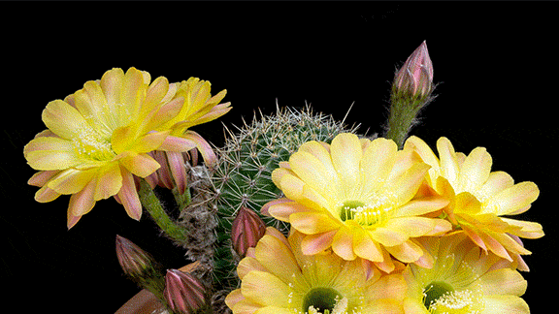
সবাইকে ধন্যবাদ

